Slide 1
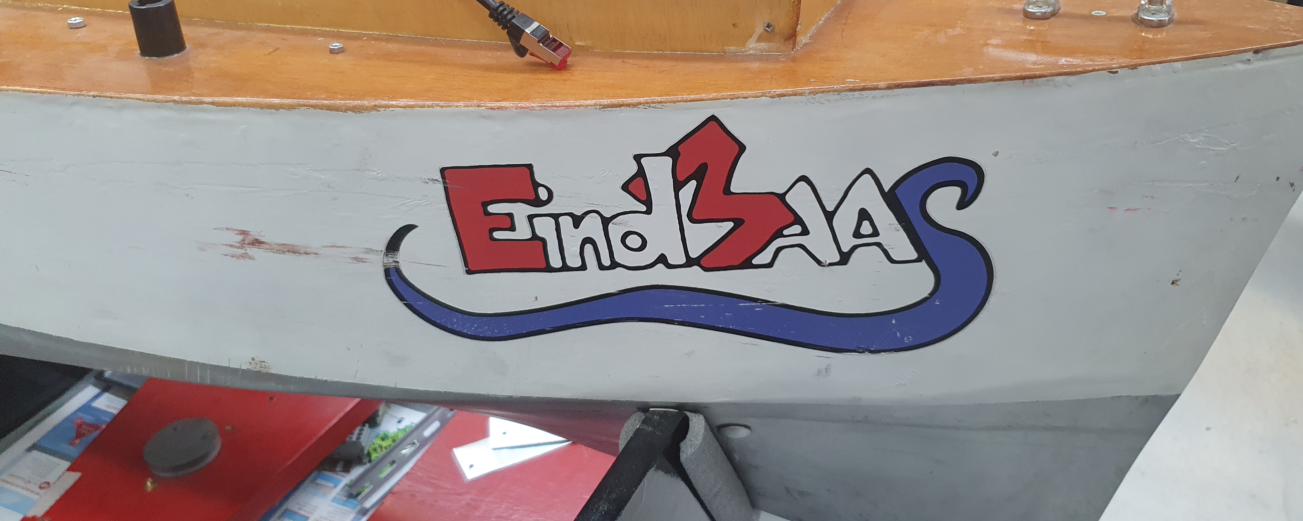
Sprint 6
Aquabots: Modelvaartuig bedieningssysteem 13-12-2021

Slide 2
Inhoud
Deze sprint:
Netwerk
Interfaces voor besturing
Literatuur onderzoek
Functionele decompositie
Experimenteel onderzoek
Statussensor
Gebruikersonderzoek
Retrospective
Feedback/vragen

Slide 3
3a. Ik wil dat componenten smart zijn en gegevens kunnen verwerken(gestuurde/gemeten data)
Taken:
Onderzoek doen naar geschikte microcontrollers
Acceptance criteria
De microcontrollers zijn van hoge kwaliteit
Zorgen dat de Microcontrollers moet programmeerbaar zijn.
De microcontrollers hebben de geschikte functionaliteiten
Zorgen dat de microcontroller robuust zijn
Voorstel doen en bestellen microcontrollers
De microcontrollers van een component moeten data kunnen versturen en ontvangen op het netwerk.
De microcontrollers aansluiten op het netwerk
Verslag keuze microcontroller

Slide 4
7. Interface voor besturing
Taken:
Overleggen met andere aquabots groep
Acceptance criteria
Interface roer documentatie
Interface motor documentatie
Interface status sensordocumentatie
Opstellen van parameters en format
Documentatie inferfaces

Slide 5
Literatuur onderzoek
Taken:
Verslag omzetten naar outline uit teams
Acceptance criteria
verslag conform de outline uit teams
*feedback over theoretisch kader
PO was er positief over

Slide 6
10. Als opdracht gever wil ik graag dat er een functioneel decompositie verslag wordt gemaakt.
Taken:
Een visueel schema van alle functionalieteiten
Acceptance criteria
Er een verslag is waarin alle functionaliteiten staan.
Het kort uitwerken van de functionaliteit in een paragraaf
Uitgebreider verslag van de functionaliteiten die wij zullen gaan maken.
In het verslag zijn de functionaliteiten waar we aan gaan werken verder uitgewerkt en bevat eisen waar aan het moet voldoen.
Notes:
Ook beginnen we aan het eindverslag

Slide 7
2. Experimenteel Onderzoek
Taken:
Opstelling van het experiment verbeteren
Acceptance criteria
Duidelijk wat er gemeten is
Worst case scenario wordt weergegeven in test
Beeld informatie voor druk netwerk simuleren
TCP en UDP vergelijken in test
Flow chart test code maken
Worst case scenario weergeven in test in plaats van alleen maar best case scenario

Slide 8
5. Het systeem kan de status van componenten bijhouden
Taken:
Acceptance criteria
Prototype maken om te testen
Het slimme component moet de kunnen controleren wat de status is van de actuator.
Het systeem kan controleren of de juiste berichten worden
Interface implementeren

Slide 9
11. Gebruikersonderzoek
Taken:
Acceptance criteria
Gebruikers onderzoek template maken
Er is een template
Feedback van PO's staat verwerkt in het bestand
Gebruikers testen en feedback verwerken
Feedback tevredenheid van het eindproduct verwerken

Slide 10
Retrospective
Positief: We zijn verder in het project, er is het een en andere besteld.
Alle taken met Must zijn af of aan begonnen.
Positieve feedback PO
Negatief:
Planning met PO ging wat rommelig

Slide 11
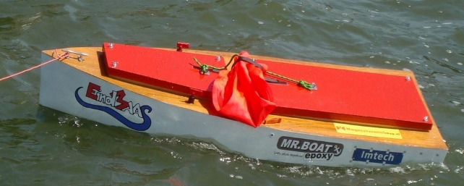
Feedback en vragen

